Slide 1
Het Programma van Toetsing en Afsluiting (PTA)
PTA nieuwe beroepsgerichte programma’s vmbo
Landelijke docenten dag BWI
1 juni 2016 Jan van Hilten

Slide 2
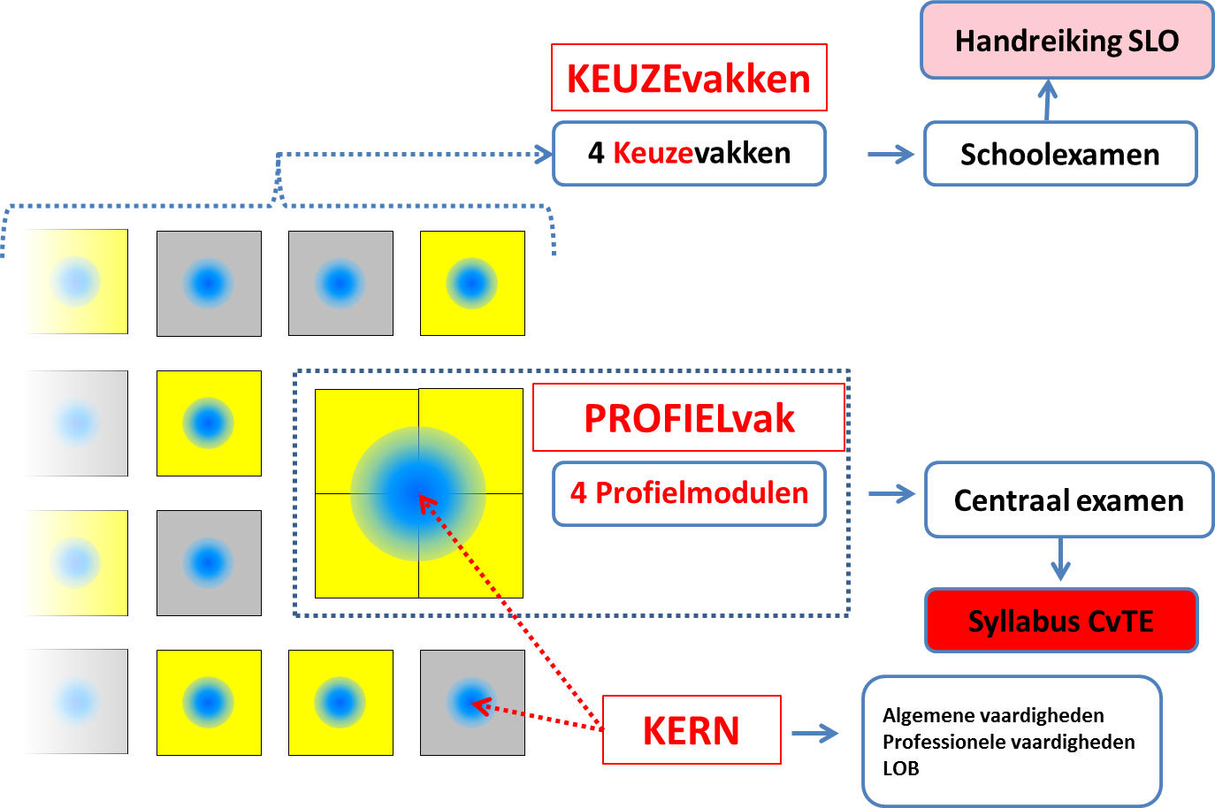
De structuur van de nieuwe examenprogramma's
Evt. Schoolexamen
Notes:
Deze leergang gaat over kwaliteit van SE. Dus even een kader aangeven

Slide 3
Uit: wat moet en wat mag in het nieuwe vmbo. (toelichting 11)
Het beroepsgericht programma bestaat vanaf 1 augustus 2016 uit twee afzonderlijke vakken:
Het beroepsgerichte profielvak
De beroepsgerichte keuzevakken

Slide 4
Het beroepsgerichte Profielvak
Het beroepsgerichte profielvak dat met een CSPE wordt afgesloten en waarover scholen één of meer schoolexamens af kunnen nemen.
Notes:
Het beroepsgerichte profielvak wordt met een eindcijfer vermeld op de eindlijst van de leerling.
Dit eindcijfer wordt bepaald door het gemiddelde te nemen van de behaalde cijfers voor het CSPE en het SE waarbij beide voor 50% meetellen.

Slide 5
De beroepsgerichte Keuzevakken
De beroepsgerichte keuzevakken: leerlingen in de basis- en kaderberoepsgerichte leerweg moeten ten minste 4 beroepsgerichte keuzevakken afsluiten.
Beroepsgerichte keuzevakken worden afgesloten met een schoolexamen. Het behaalde cijfer voor dit schoolexamen is tevens eindcijfer. De eindcijfers voor de beroepsgerichte keuzevakken worden voor de uitslagregeling gecombineerd tot één combinatiecijfer.
Notes:
Beroepsgerichte keuzevakken worden met naam, cijfer en eindcijfer vermeld op de eindlijst van de leerling. In het bepalen van de vraag of een leerling geslaagd is, telt het gemiddelde van de eindcijfers van de beroepsgerichte keuzevakken als één eindcijfer (het combinatiecijfer) mee. Alle gevolgde keuzevakken tellen daarbij even zwaar.

Slide 6
Kwaliteit van schoolexaminering?
Invoering nieuwe vmbo programma’s:
versterkte rol van het SE
  Afsluiting van de keuzevakken met een SE (apart vak en cijfer)
  Evt. ook het profielcijfer deels o.b.v. een SE
  Scholen ontwikkelen eigen keuzevakken en/of het curriculum met het mbo en bedrijfsleven (afsluitend met een SE)
  De verantwoordelijkheid voor SE kwaliteit ligt bij de scholen!
  Kortom, meer verantwoordelijkheid bij het veld voor het niveau van het vmbo beroepsgericht.
  Dit vraagt een kwaliteitsgarantie vanuit het vmbo veld!
Notes:
Deze slide toegevoegd, lijkt me relevant om meteen het belang van de kwaliteit van het SE te benadrukken en te benadrukken wat de rol van de praktijkdocent en de teamleider hierin is.
Inspectie kijkt niet meer naar SE, maar OCW controleert wel de kwaliteit van de SE’s. Als scholen hier een zooitje van gaan maken, dan zal er externe borging komen

Slide 7
Wat is een PTA?
Een Programma van Toetsing en Afsluiting
Geen studiewijzer
Geen inhoudsopgave uit een methode

Slide 8
Waarom een PTA?
Een PTA laat zien wat en hoe er voor ieder vak getoetst wordt en hoe het schoolexamencijfer (SE) tot stand komt
Verantwoording afleggen
Borgen van kwaliteit

Slide 9

Voor wie is het PTA?
Leerlingen
Ouders
Docenten en schoolleiding
Inspectie

Slide 10
Voor welke periode geldt het PTA?
Het PTA heeft betrekking op de periode waarin leerlingen schoolexamen doen.
Deze periode kan twee (of meer) schooljaren omvatten
maar zich ook beperken tot één schooljaar (bijv. alleen het vierde leerjaar, als de schoolexamens alleen in dat jaar afgenomen worden).
In deze periode mag het PTA niet gewijzigd worden

Slide 11
Wat staat er in het PTA?
Bron: wet op het voortgezet onderwijs
welke onderdelen van het examenprogramma in het schoolexamen worden getoetst
de inhoud van de onderdelen van het schoolexamen
de wijze waarop en de tijdvakken waarbinnen de toetsen van het schoolexamen plaatsvinden, de herkansing daaronder mede begrepen
de wijze van herkansing van het schoolexamen
de regels voor de wijze waarop het cijfer voor het schoolexamen voor een kandidaat tot stand komt.

Slide 12
Format voor het PTA: Wat staat er minimaal in?
Dit PTA geldt voor keuzevak: ............................
In de ....................leerweg
Naam keuzevak: … Leerweg ….
Periode | Eindtermen: wat moet je kennen en kunnen? | Inhoud onderwijsprogramma; wat ga je hiervoor doen? | Toetsvorm en code | Herkansing ja/nee? | Weging
Berekening cijfer schoolexamen: ((SE<code> x <weging>) + (<code> x <weging>)/ <weging totaal> = cijfer SE keuzevak
Notes:
Aanpassen aan voorbeeld db
AANDACHTSPUNT: de kolom “Onderwijs” is heel behulpzaam! En spaart jezelf vooral ook veel als je daadwerkelijk je onderwijs moet gaan vormgeven. NB> Dit is niet de
welke onderdelen van het examenprogramma in het schoolexamen worden getoetst
de inhoud van de onderdelen van het schoolexamen
de wijze waarop en de tijdvakken waarbinnen de toetsen van het schoolexamen plaatsvinden, de herkansing daaronder mede begrepen
de wijze van herkansing van het schoolexamen
de regels voor de wijze waarop het cijfer voor het schoolexamen voor een kandidaat tot stand komt.

Slide 13

Werkwijze
Voor elk keuzevak een PTA
4 x keuzevak = SE

Slide 14
Een voorbeeld...
PTA keuzevak BWI: Meubelmaken

Slide 15
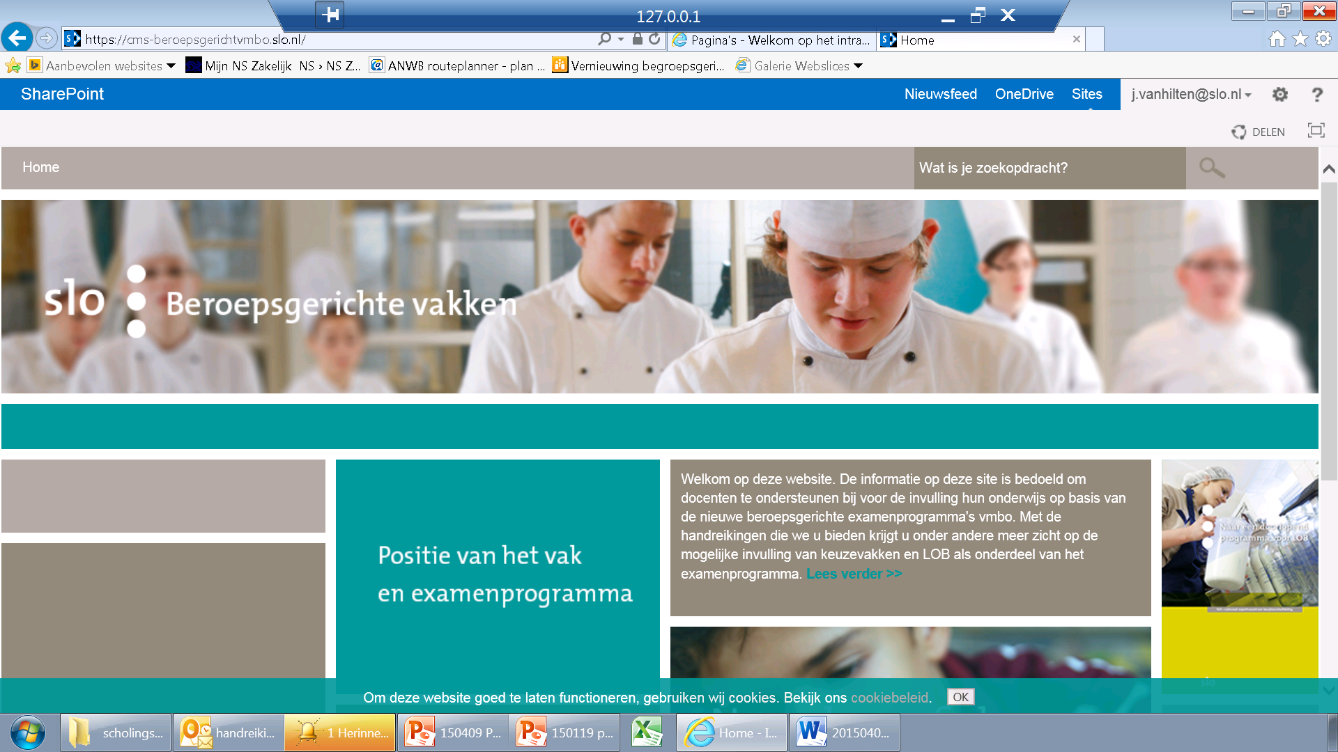
Tot slot...
Aanmelden leergang Schoolexaminering op www.bijscholingvmbo.nl
Leergang SE nu op www.platformsvmbo.nl
PTA format, voorbeelden, uitleg, checklist komen beschikbaar op de website: handreiking schoolexamens van SLO
Succes!
Jan van Hilten

Slide 16

Introductie
Notes:
We laten het filmpje van 1 minuut nog een keer zien.
We halen praktische dingen nog een keer aan.

Slide 17
Alleen met een goede toets ben je er niet..
DAG 2&3
DAG 1
DAG 4
Een goed toets-programma (PTA) als basis …
Eventueel modulair aanbod van SLO, Cito na de zomer

